Slide 1

DTX – Digital Travel eXperience
RayOnAir

Slide 2

RayOnAir

Slide 3
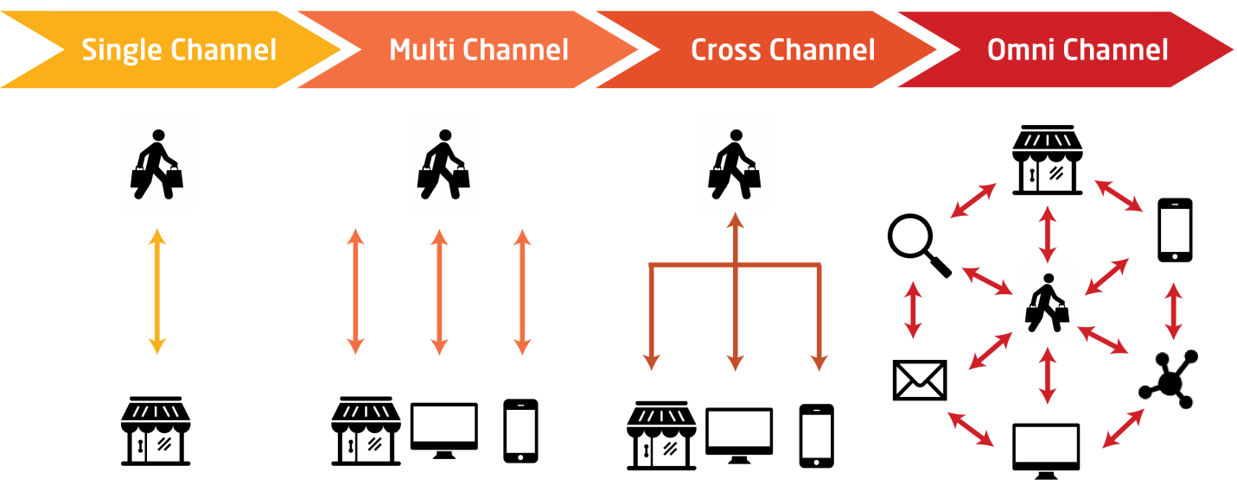
Transformação digital
Motivação
Integração de experiências (touchpoints)

Slide 4


Slide 5
Smart bag
Rastrear bagagem
Push notification
Tomar ações pós extravio, via diversos canais de comunicação
Possibilidade de adicionar outras interfaces de usuário à solução
Estender essa solução para acompanhamento gerencial dos funcionários da companhia.

Slide 7

DTX – Digital Travel eXperience

